Slide 1

UNIVERSITY OF TRANSPORT AND COMMUNICATIONS
CAMPUS IN HO CHI MINH CITY
ĐỀ TÀI: QUẢN LÝ NHÀ SÁCH TEAM 4.0 PLUS
GVHD: Th.S PHẠM THỊ MIÊN
MÔN: PHÂN TÍCH THIẾT KẾ HƯỚNG ĐỐI TƯỢNG
VÕ SỶ KHÁ 5951071041
NGUYỄN ANH TUẤN 5951071117
VÕ PHI QUÂN 5951071082
LÊ MINH THÁI 5951071096
NGUYỄN QUANG PHƯỚC 5951071080
01

Slide 2

01
Tổng quan lý thuyết đề tài
02
Sơ đồ UML
03
Demo
02

Slide 3


01)
Tổng quan lý thuyết đề tài
1.1 Giới thiệu về C#, SQL
03

Slide 4
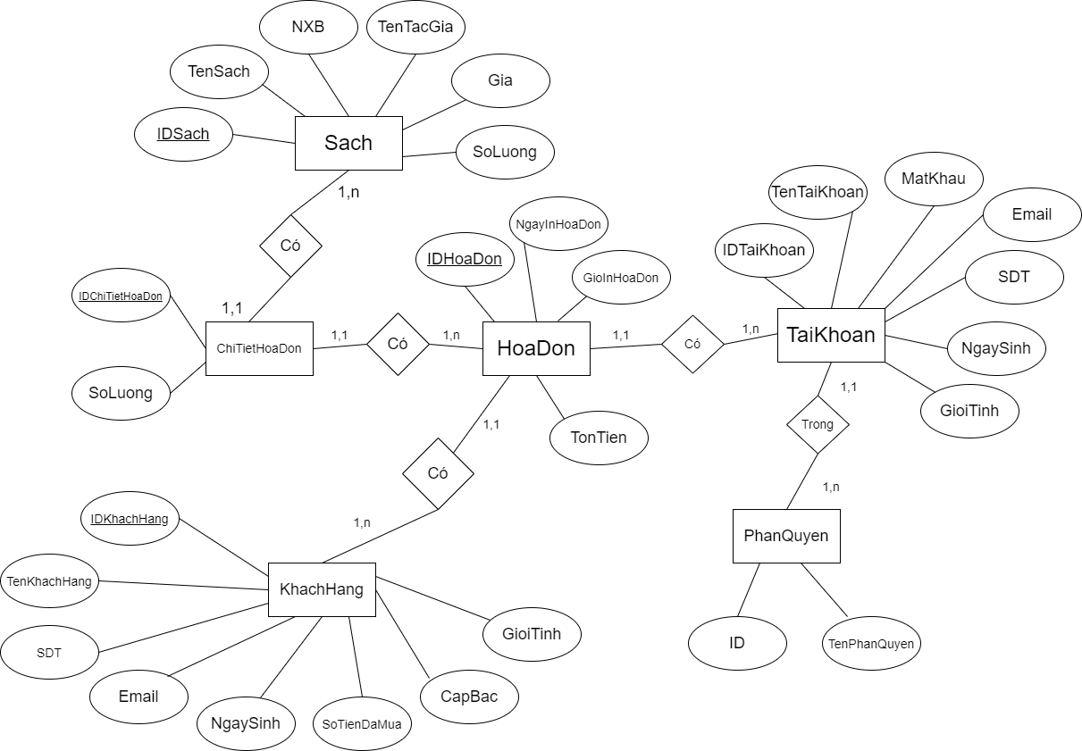
01)
Tổng quan lý thuyết đề tài
1.2 Hệ thống cơ sở dữ liệu
*Sơ đồ ERD
04

Slide 5
02)
Sơ đồ UML
Sơ đồ tuần tự
Sơ đồ hoạt động
Sơ đồ UC
Sơ đồ trạng thái
Sơ đồ lớp
Sơ đồ cộng tác
05

Slide 6
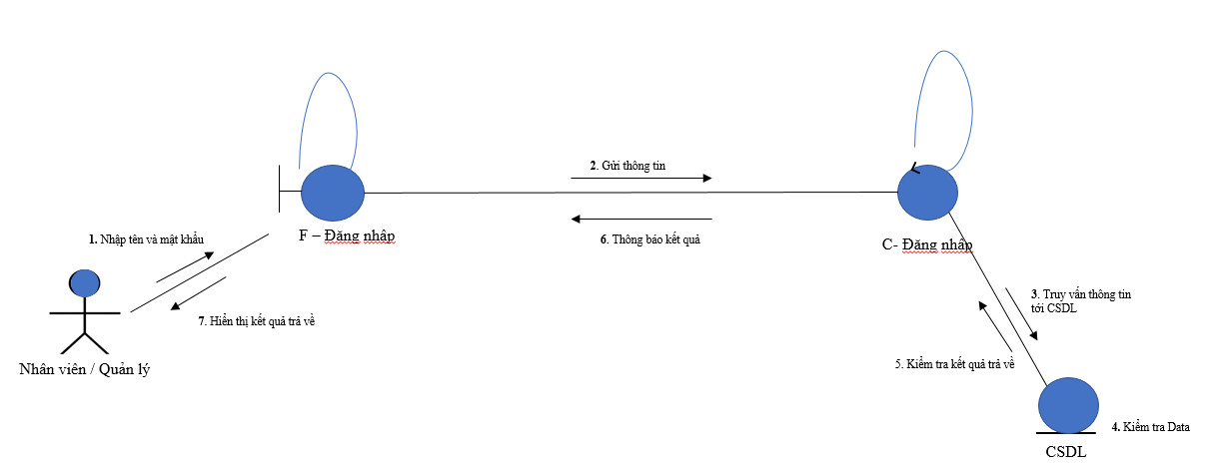
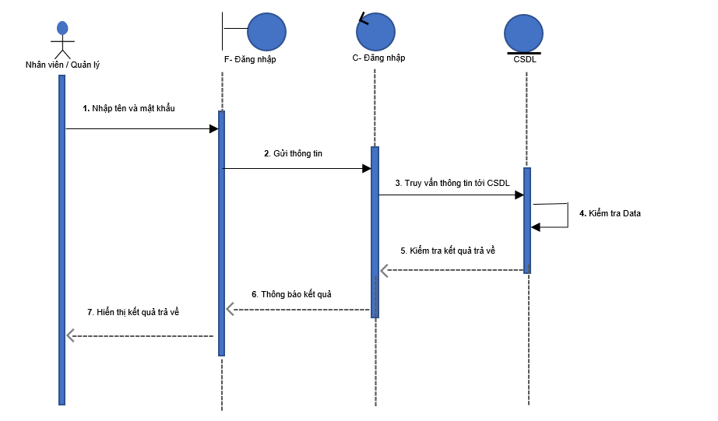
02)
Sơ đồ UML
* Một số hình ảnh về UML
06

Slide 7
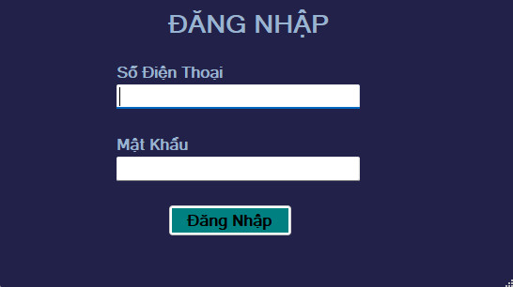
03)
Demo
* Một số hình ảnh giao diện
Đăng nhập
07

Slide 8
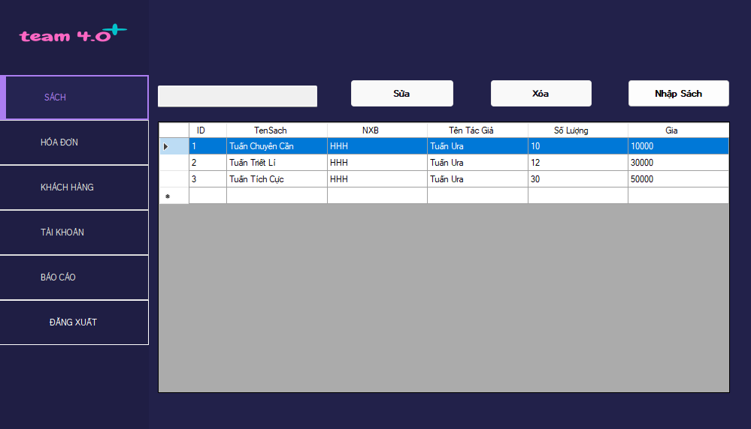
03)
Demo
* Một số hình ảnh giao diện
Giao diện chính
07

Slide 9
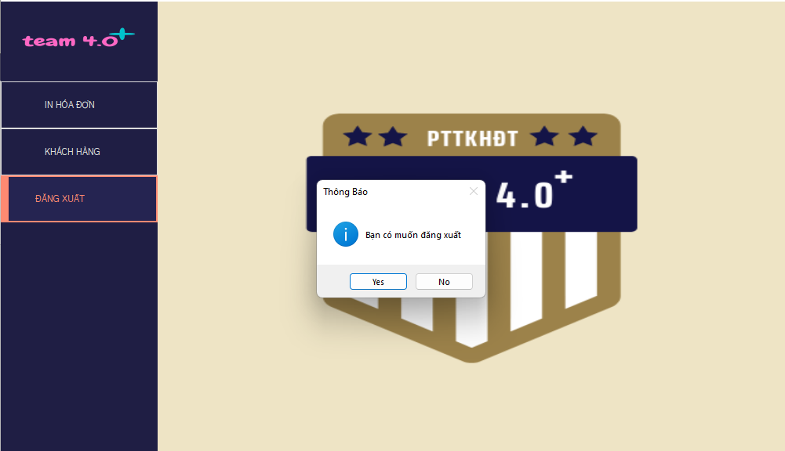
03)
Demo
* Một số hình ảnh giao diện
Đăng xuất
07

